Slide 1
TECHNOPRENEURSHIP
Pertemuan 1 – Pengantar Technopreneurship
Senin, 27 Januari 2020
Safitri Jaya, S.Kom, M.T.I

Slide 2
Pendahuluan
Enterpreneurship adalah aktivitas yang dilakukan secara konsisten guna mentransfer ide-ide yang bagus menjadi kegiatan usaha yang menguntungkan (Drucker – 1996)
Enterpreneurship adalah proses mengorganisasikan dan mengelola resiko untuk sebuah bisnis baru (Suparno – 2008)

Slide 3
Pendahuluan
Technopreneurship (Technology + Enterpreneur) adalah sebuah inkubator bisnis/wirausaha berbasis teknologi
Wirausaha adalah orang yang menjalankan usaha atau perusahaan dengan kemungkinan untung atau rugi.
Teknologi adalah keseluruhan sarana untuk menyediakan barang-barang yang diperlukan bagi kelangsungan dan kenyamanan hidup manusia

Slide 4
Pedagang vs Pengusaha
Mencari duit melalui ekosistem sebagai penghasil duit
Memiliki manajemen/tim
Waktu digunakan untuk memperluas relasi
Sudah pernah menjadi pedagang
Hasil tergantung pada kinerja tim
Yang dikembangkan adalah aset
Tujuan untuk mencari uang/untung
Dikerjakan oleh diri sendiri
Menghabiskan waktu untuk melakukan pengawasan
Belum pernah menjadi pengusaha
Hasil tergantung pada usaha sendiri
Yang dikembangkan adalah omset

Slide 5
Peluang Bisnis di Era 4.0
Fintech (Finance Technology)
contoh : Go-Pay, DANA, t.cash
Cloud hosting
Contoh : google drive, dropbox
Bisnis jual-beli online
Contoh : traveloka, tokopedia, OLX
On-Demand service
Contoh : Grab, Gojek
Online Marketing
Contoh : facebook, instagram

Slide 6
Unicorn indonesia
Ferry Unardi
Purdue University program Computer Science and Engineering.
MBA di Harvard University
Karir : Microsoft
William Tanuwijaya
BINUS
Harvard University
Riwayat karir : Game developer, software developer
Nadiem Makarim
MBA Harvard University
Mentri Pendidikan dan Kebudayaan
Achmad Zaky
Teknik Informatika ITB

Slide 7
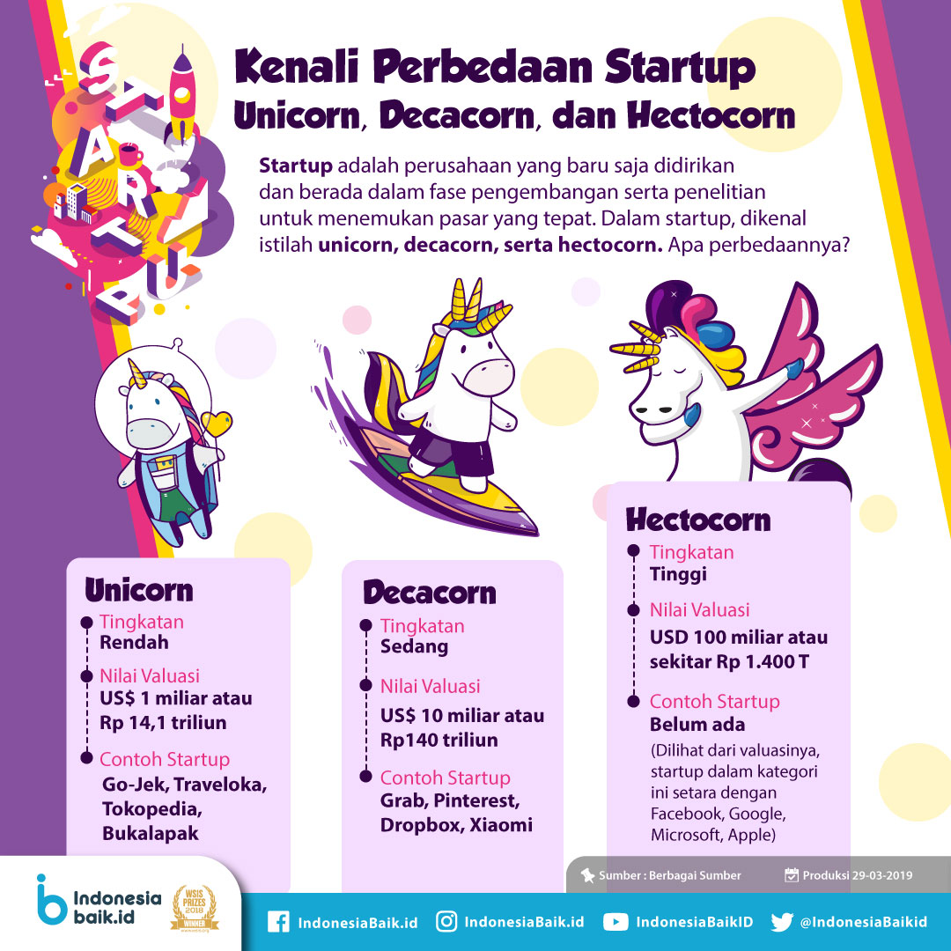

Slide 8
Hal-hal yang dilakukan oleh enterpreneur
Mengidentifikasi dan mengevaluasi peluang pasar;
Menemukan solusi-solusi untuk mengisi peluang pasar tersebut;
Memperoleh sumber daya yang diperlukan untuk menjalankan bisnis;
Mengelola sumber daya dari tahap awal (start-up) ke fase bertahan (survival)dan fase pengembangan (ekspansi);
Mengelola resiko-resiko yang berhubungan dengan bisnisnya

Slide 9
Tahapan untuk mengembangkan jiwa enterpreneursip
Internallization
Membangun pengetahuan tentang entrepreneurship
Memahami medan usaha
Pemahaman terhadap urgensi dari kewirausahaan
Paradigm Alteration
Merubah paradigma umum terhadap usaha instan
Memahami bahwa unit usaha rill dibutuhkan untuk perkembangan perekonomian dan jiwa berwirausaha

Slide 10
Tahapan untuk mengembangkan jiwa enterpreneursip
Spirit Initiation
Inisiasi semangat untuk mengkatalisasi gerakan pembangunan unit usaha
Dimulai dengan pemberian modal awal yang disertai dengan monitoring
Competition
Persaingan dengan sesama entrepreneur
Mampu menghadirkan nilai tambah dan produk baru (inovasi)

